Slide 1
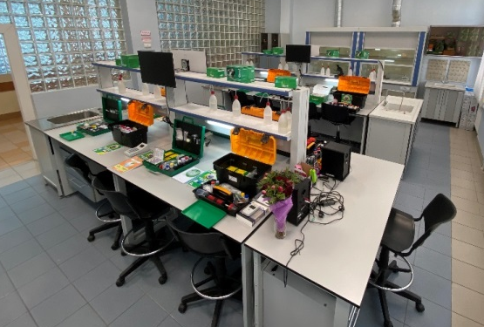
Экологический кейс
«Дачная проблема»

Slide 2
Вводная информация
Активная деятельность предприятий добывающей промышленности приводит к изменению геологического строения в отдельных районах. В частности, возможны смещения водоносных горизонтов, в результате которых на обширных территориях делается невозможным безопасное использование воды подземных источников – вода просто уходит или становится непригодной для питья.

Slide 3
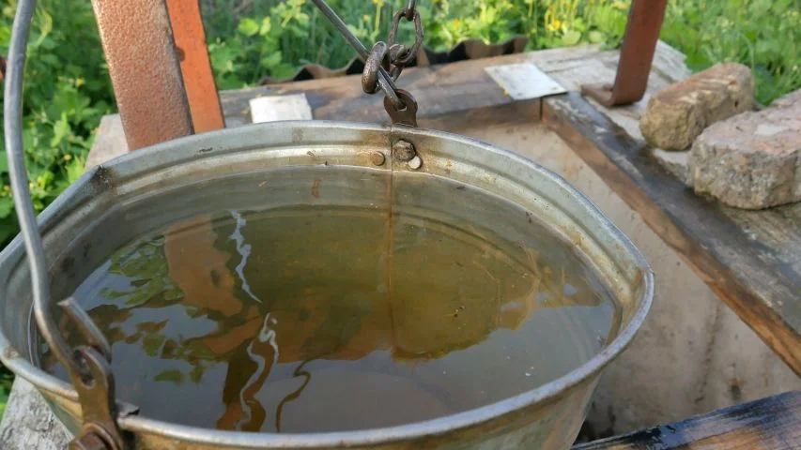
Ситуация. Жители садоводства обратили внимание на то, что вода в некоторых из колодцев стала мутной. Кроме того, не так давно они слышали в новостях, что относительно недалеко от их дач случился оползень, с последствиями которого они стали связывать ухудшение качества воды. Обеспокоенные дачники предоставили для анализа пробы вод из нескольких колодцев.
Задание. Выясните, действительно ли имеет место проблема ухудшения качества питьевой воды в садоводстве. Если да, то объясните причину и механизм её возникновения и предложите меры по решению данной проблемы.

Slide 4
Примерное оборудование
Методическая литература с комплектом карт-инструкций
Тест-комплект «Мутность /прозрачность
Тест-комплект «Окисляемость перманганатная»
https://shop.christmas-plus.ru

